Slide 1
BẮT ĐẦU
Vinh
Tú
Dương
Bảo
Khoa
Hà
Khánh
Thúy Ngân
Huệ
Quỳnh
Kim Ngân
Hân
Nhật
Khả Ngân
Vy
Cương
An
Nhi
Anh
Mạnh Dũng
Tiến Dũng
Hưng
Tuệ Anh
Ngọc

Slide 2
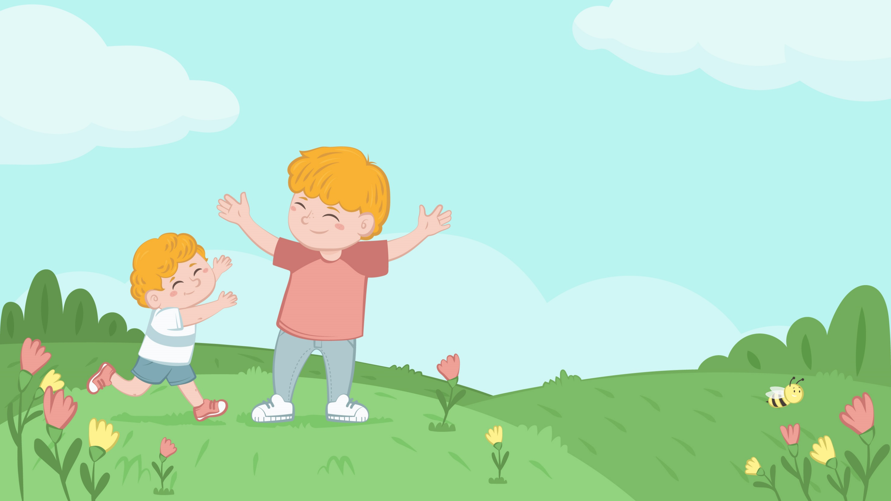
Nói và nghe
Trao đổi: Vẻ đẹp cuộc sống

Slide 3
Nhiệm vụ
1
Đọc đề bài
Thảo luận nhóm: Chọn đề 1 hoặc 2 để nhóm thực hiện trao đổi
2
3
Trao đổi trước lớp

Slide 4
1. Đọc đề bài
Chọn 1 trong 2 đề bài sau:
1. Trong bốn mùa, em thấy mùa nào đẹp nhất? Hãy trình bày ý kiến của em về vẻ đẹp của mùa đó.
2. Phát biểu cảm nghĩ của em về một bài ca dao (hoặc bài thơ) đã học (hoặc đã đọc) nói về cảnh đẹp quê hương đất nước.

Slide 5
2. Thảo luận nhóm: Chọn đề 1 hoặc 2 để nhóm thực hiện trao đổi

Slide 6
3. TRAO ĐỔI TRƯỚC LỚP

Slide 7
TẠM BIỆT

